Slide 1
Tiết 6:
Ôn tập đọc nhạc
Âm nhạc thường thức

Slide 2
Tiết 6:
I. Ôn tập đọc nhạc:
TĐN số 2 – Trở về Su-ri-en-tô

Slide 3

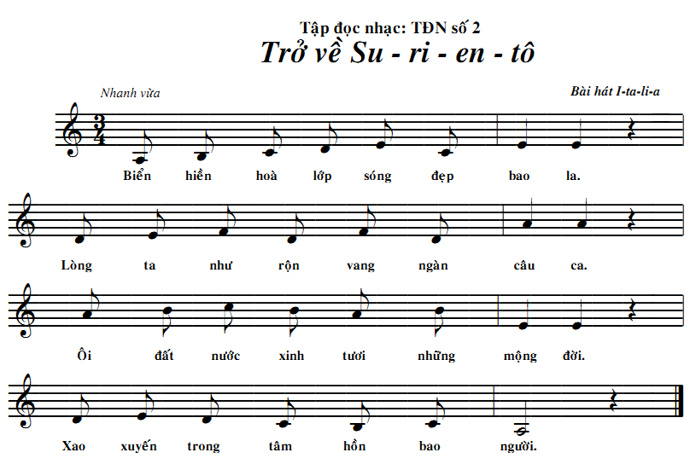


Slide 4
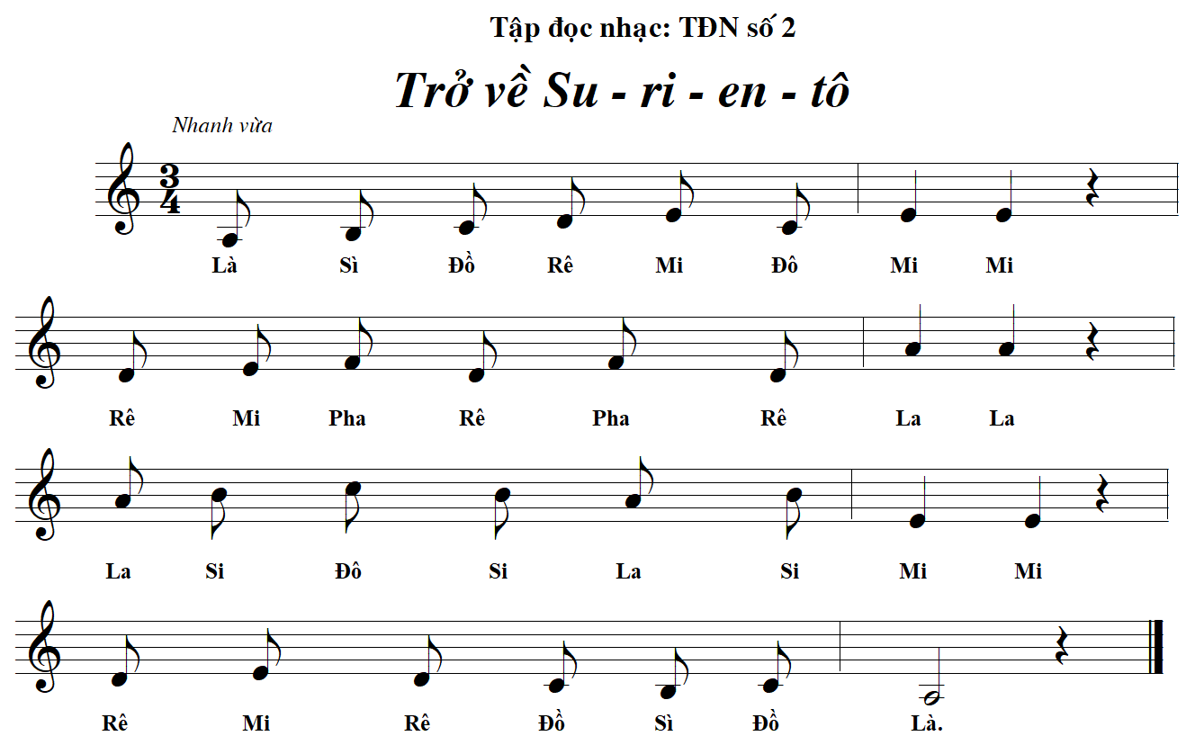

Slide 5




Slide 6
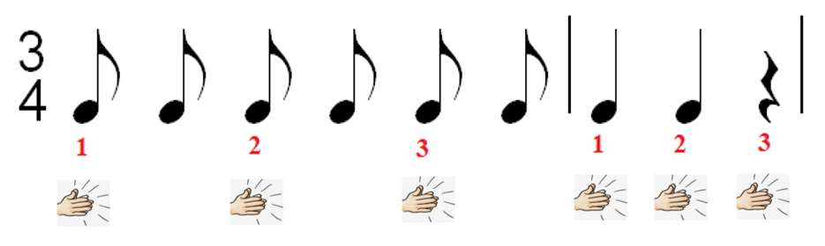

Slide 7
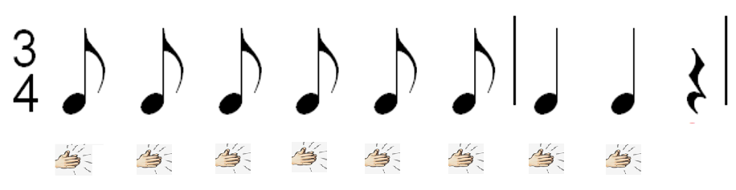

Slide 10
Tiết 6:
I. Tập đọc nhạc:
TĐN số 2 – Trở về Su-ri-en-tô
II. Âm nhạc thường thức
  Nhạc sĩ Hoàng Vân

Slide 11
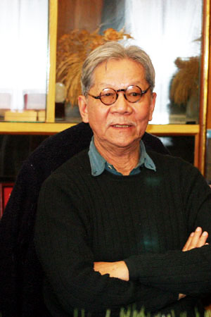
Hoàng Vân tên thật là Lê Văn Ngọ, sinh năm 1930 tại Hà Nội.
Mất năm 2018
- Nhạc sĩ Hoàng Vân tên thật là gì?
Sinh năm nào? Tại đâu? Mất năm nào?
-Ca khúc: Hò kéo pháo, Con chim vành khuyên, Em yêu trường em…
Em hãy kể tên một số ca khúc
nổi tiếng của nhạc sĩ?
Ông được Nhà nước trao tặng giải thưởng Hồ Chí Minh về Văn học – Nghệ thuật năm 2000
- Ông được Nhà nước trao tặng giải thưởng gì? Năm nào?
- Bài hát Hò kéo pháo được sáng tác khi nhạc sĩ tham gia chiến dịch Điện Biên Phủ (1954)
- Hoàn cảnh ra đời của bài hát
Hò kéo pháo?

Slide 12
Tiết 6:
I. Ôn tập đọc nhạc:
TĐN số 2 – Trở về Su-ri-en-tô
II. Âm nhạc thường thức
  Nhạc sĩ Hoàng Vân
  Bài hát Hò kéo pháo

Slide 13


Slide 14
DẶN DÒ:
Tập đọc nhạc bài TĐN số 2, tập đọc tiết tấu kết hợp vỗ tay
Ghi nhớ những ý chính về tiểu sử và sự nghiệp của nhạc sĩ Hoàng Vân

Slide 15
Vào K12 online
-Vào bài giảng
-Học tự do
-Tìm Môn Âm Nhạc
-AN8 tiết 5
-Ôn tập chủ đề 1: làm bài tập
* GVBM sẽ gởi linhk đến GVCN
HS chép 2 bài TĐN, chụp hình gởi vào link

Slide 16
